Slide 1

Proyecto Myers-Briggs
by

Slide 2
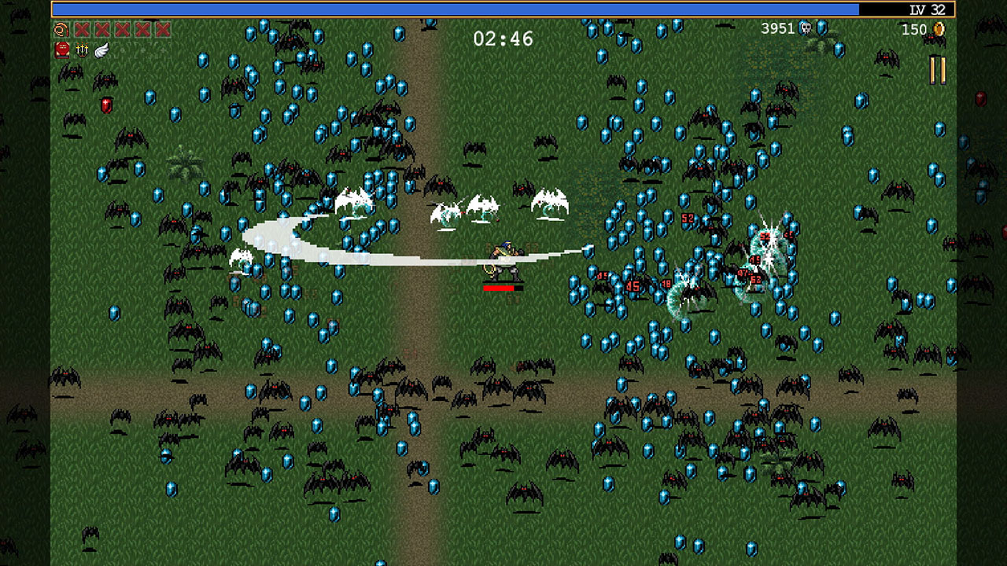
Idea de juego

Slide 3
Mecánicas y Dinámicas

Slide 4

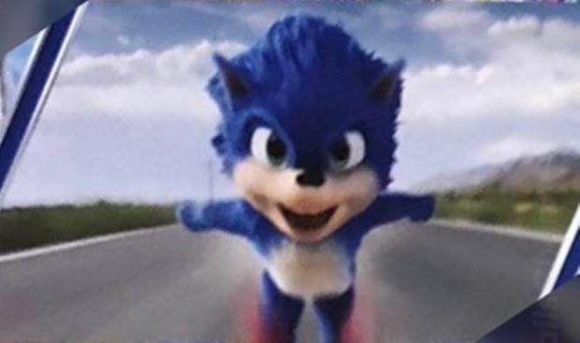
Cámara y movimiento

Slide 5
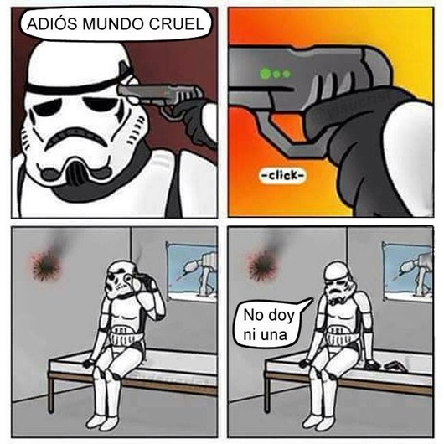
Apuntado y disparo

Slide 6

Enemigos

Slide 7
Dicotomías

Slide 8
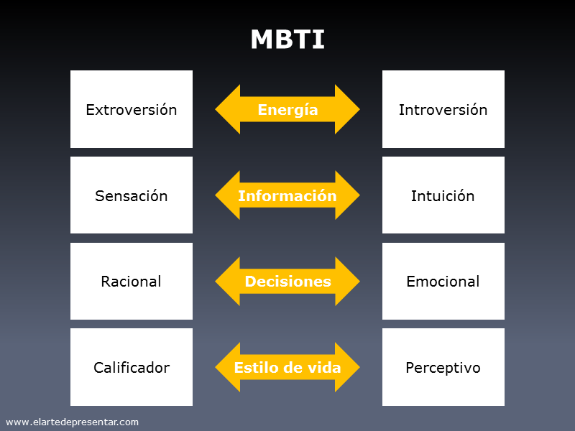

Slide 9
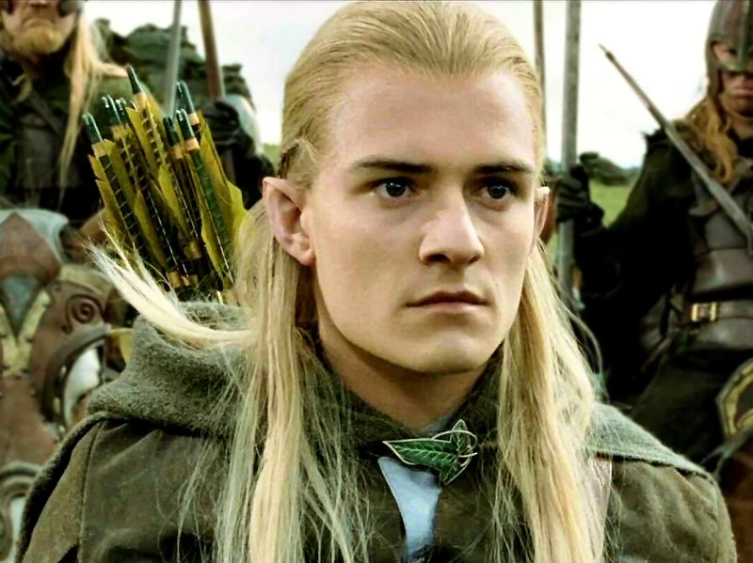

Introversión - extroversión

Slide 10
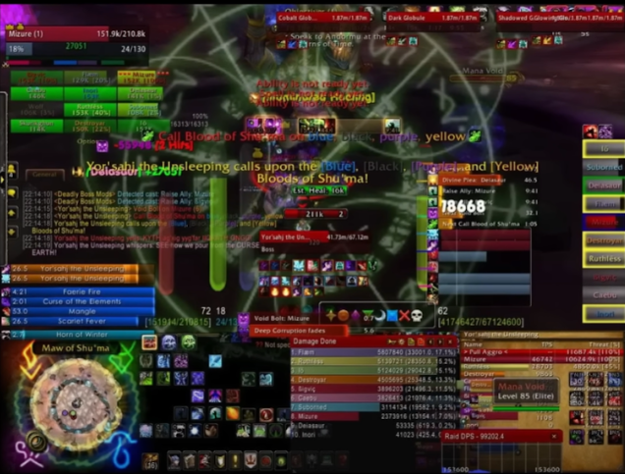
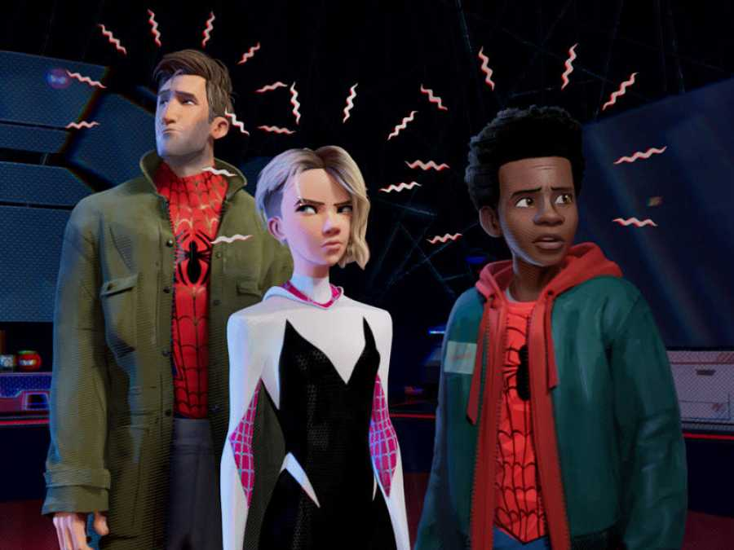
Sensación - intuición

Slide 11


Emocional - Racional

Slide 12
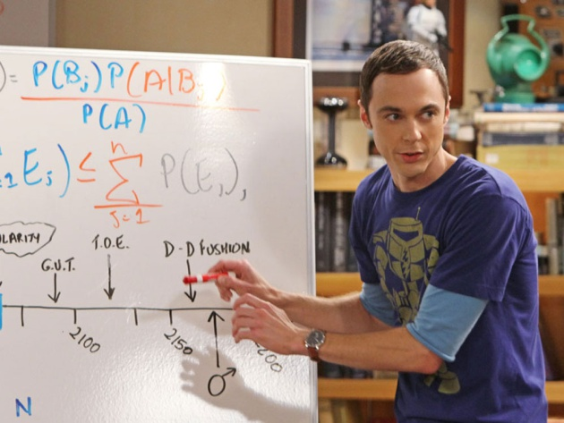
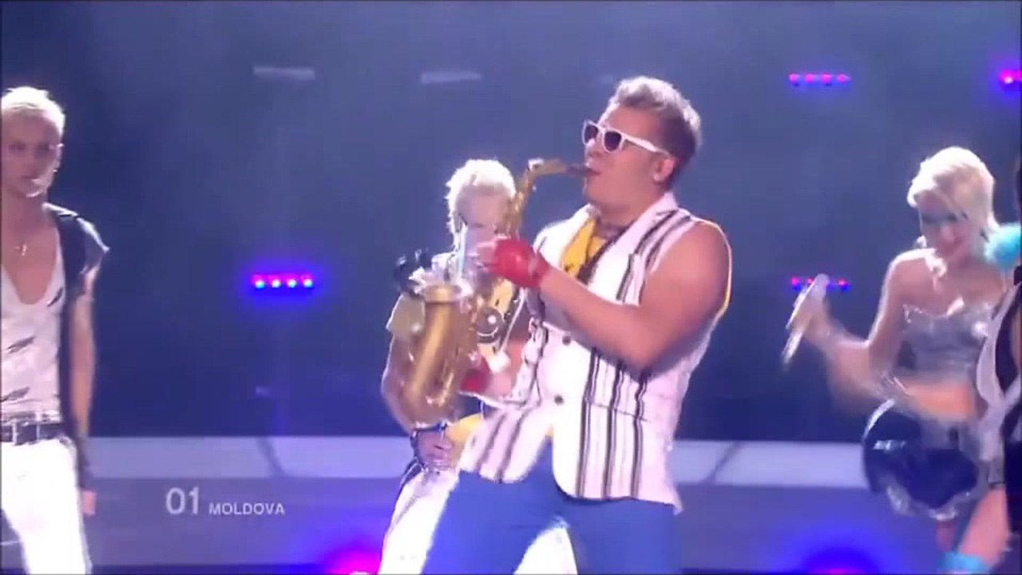
Juicio - Percepción

Slide 13


Slide 14



Referencias

Slide 15
Redes y Enlaces
https://www.instagram.com/_scriptedgames/?next=%2F
https://twitter.com/_scriptedgames
https://github.com/Lparres2000/JuegoPVLI

